Slide 1
Интегрированные занятия (урок изобразительного искусства и логопедическое занятие) в коррекционной школе
Авдеева Светлана Николаевна
учитель изобразительного искусства
МБОУ «Общеобразовательная школа «Возможность»
для детей с ограниченными возможностями здоровья
г. Дубны Московской области»

Slide 2
Интегрированный урок
Интегрированный урок – это урок, который направлен на раскрытие целостной сущности определенной темы средствами разных видов деятельности, которые объединяются в широком информационном поле занятия через взаимное проникновение и обогащение.

Slide 3
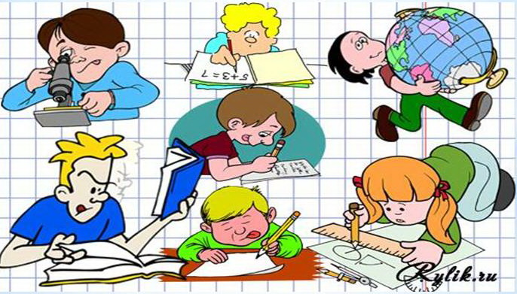
Интегрированный урок
Особенности:
четкость, компактность, большая информативность учебного материала;
логическая взаимообусловленность, взаимосвязь интегрированных предметов, свободное размещение наглядного материала.

Slide 4
Интегрированный урок
способствует активизации познавательной деятельности школьников,
повышает мотивацию учебной деятельности,
способствует снятию перенапряжения, перегрузки и утомляемости.

Slide 5
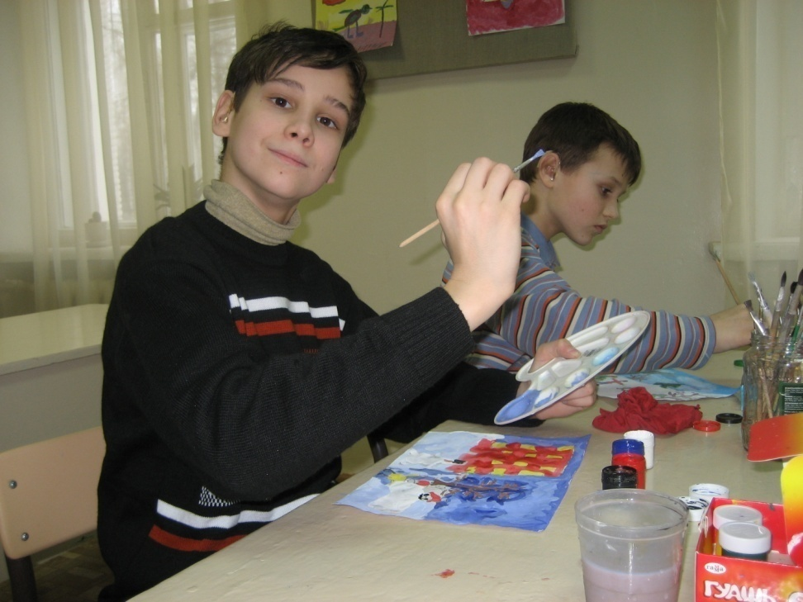
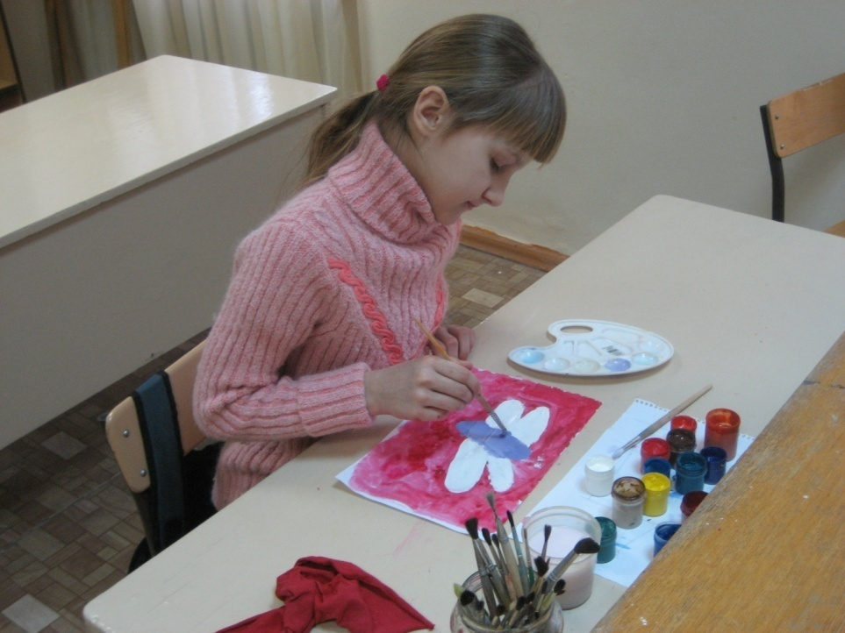
Рисование развивает
мышление, восприятие, воображение, мелкую моторику, что теснейшим образом связано с развитием активной речи ребенка.

Slide 6
Цель интегрированного занятия
по изо-деятельности
разностороннее изучение объекта (предмета или явления)
осмысленное восприятие окружающего мира
побуждение фантазии, творчества
поддержание положительно-эмоционального настроения
развитие речевых способностей детей

Slide 7
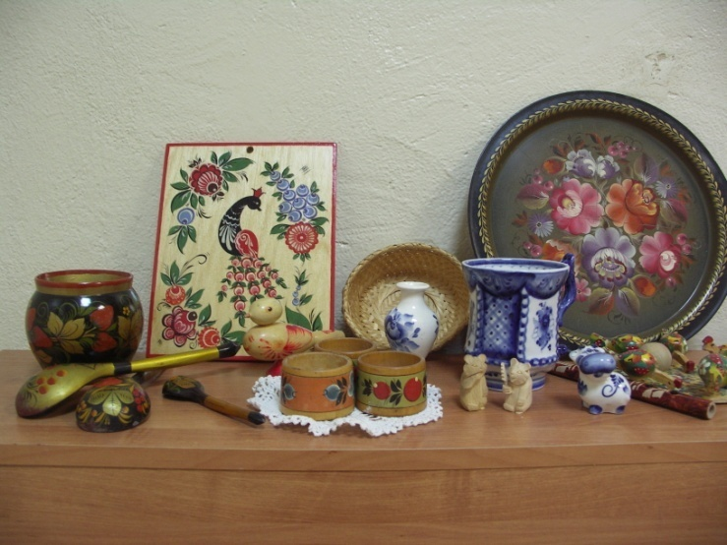
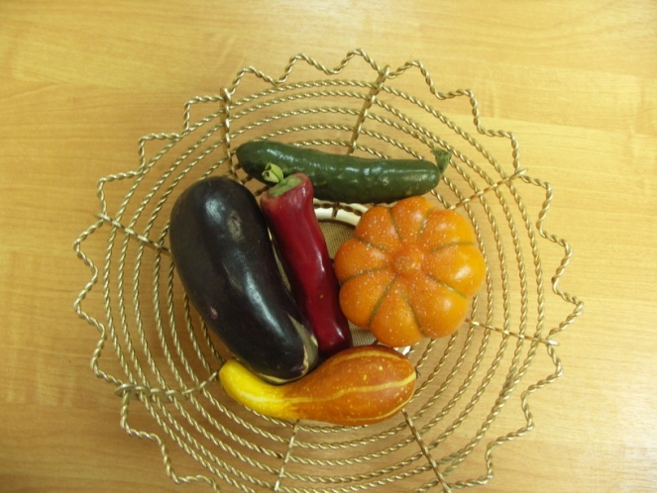
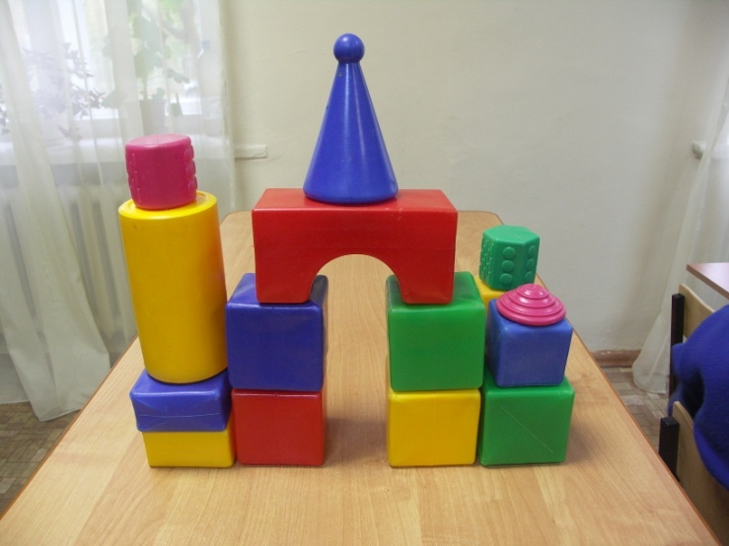
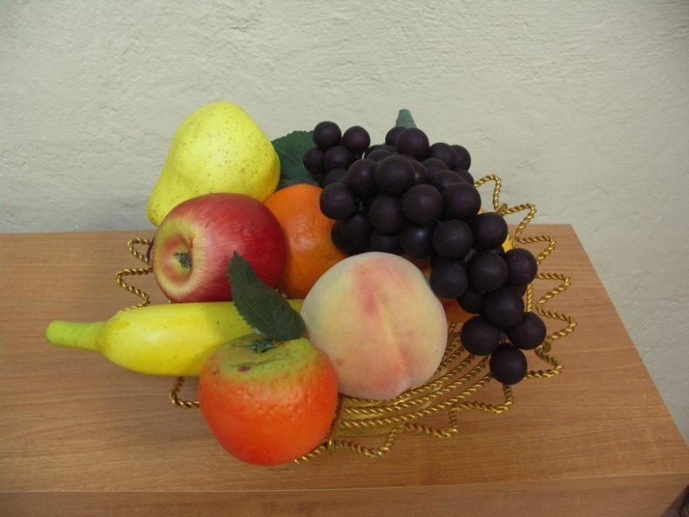
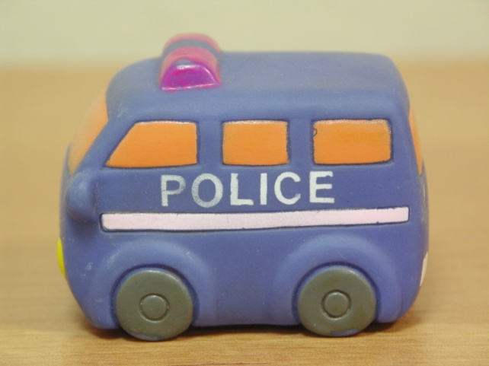

Slide 8
В. Васнецов «Богатыри»
Шишкин И. И. «Полдень»

Slide 9
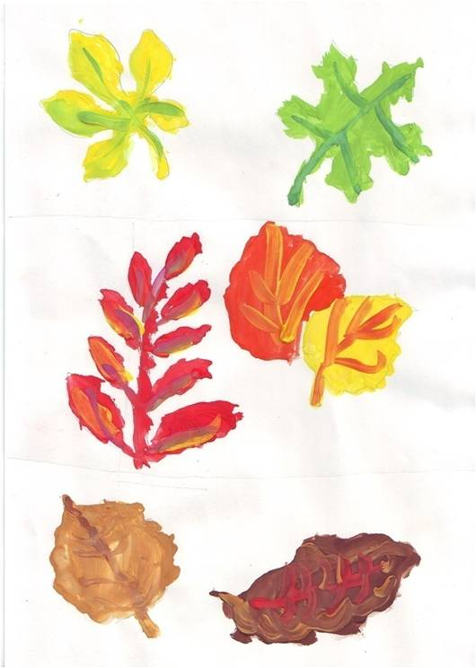
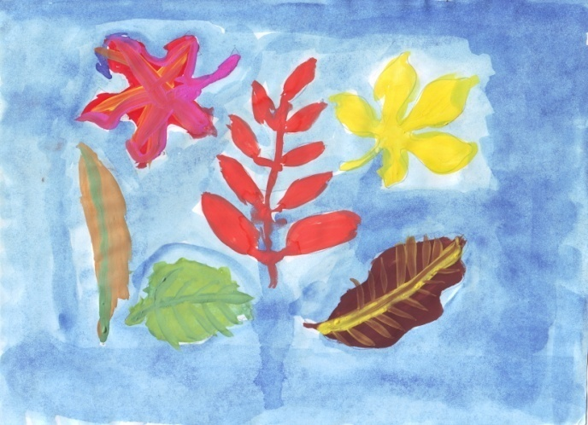
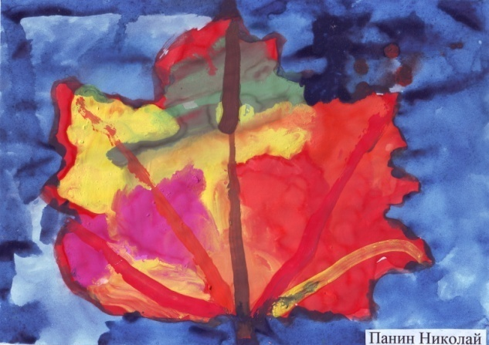
Приём-игра: «Слово на ладошке»
– Я ладошку раскрываю, слова ваши принимаю”: багряные, золотые, легкие, воздушные, лапчатые, разноцветные, листопадные.

Slide 10
Упражнение «Скажи ласково»
Солнце — солнышко,
Лист — листочек,
Туча — тучка,
Ветка — веточка.

Slide 11
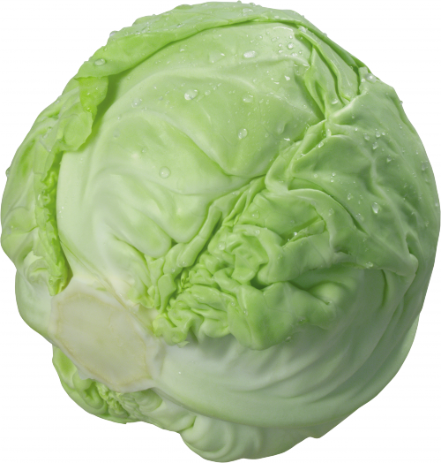
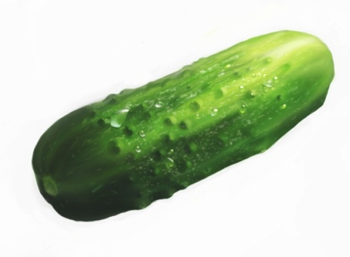
Дидактические игры
“Что в руке”,
“Угадай по описанию”.
огурец – зеленый, овальный, капуста – зеленая, круглая

Slide 12
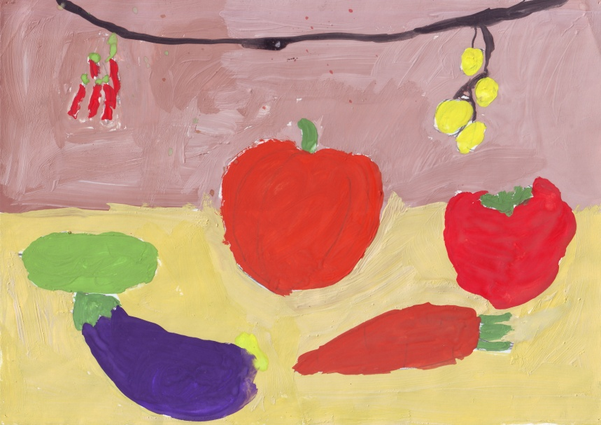
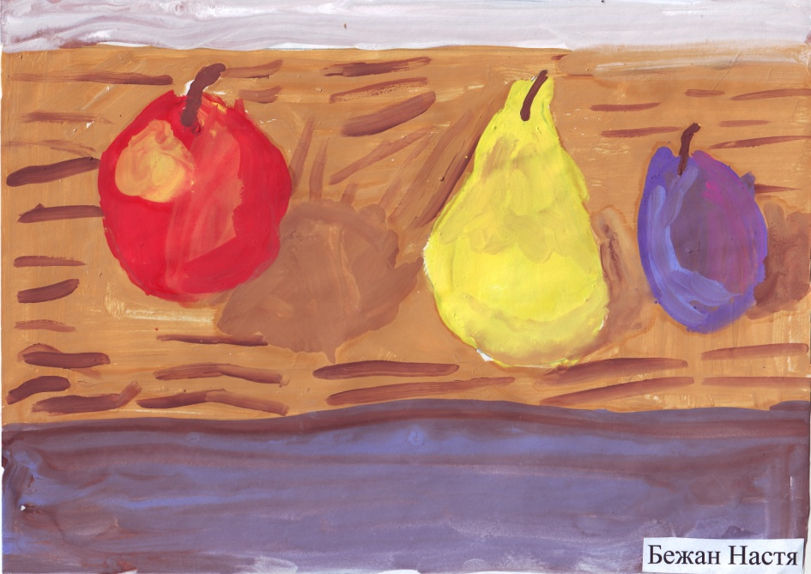
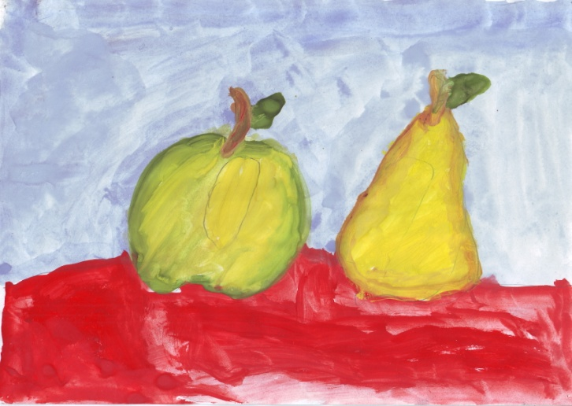
Рассказывание по плану
размер,
форма,
цвет плода,
вкус,
вариант использования в пищу.

Slide 13
Рассказывание по плану
кого ты нарисовал;
как его зовут;
какая у него мордочка, шерстка, лапки, глаза, нос, ушки;
какой у него характер;
чем он любит заниматься;
чем он тебе нравится.

Slide 14
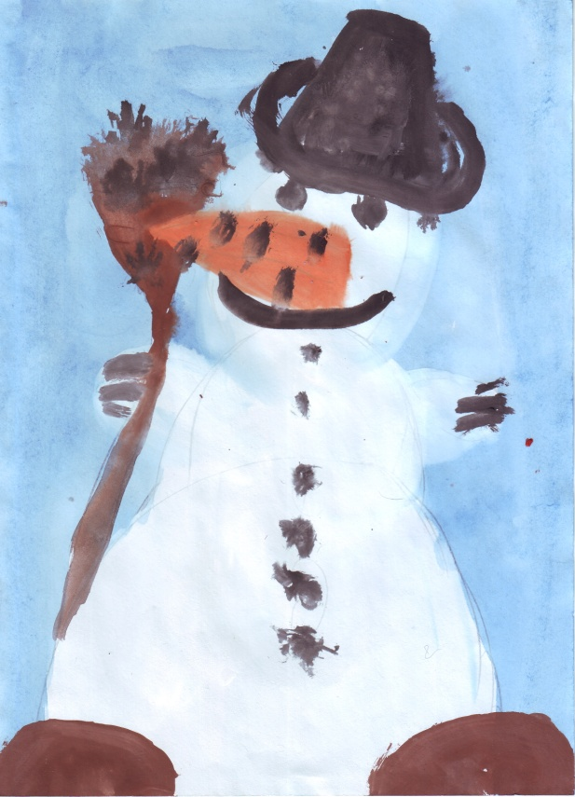
Использование художественного слова
“Снеговик”
Три шара, ведро, морковка И для глаз — два уголька; Палки-руки вставим ловко: Лепим мы снеговика.
Н.Агошкина

Slide 15
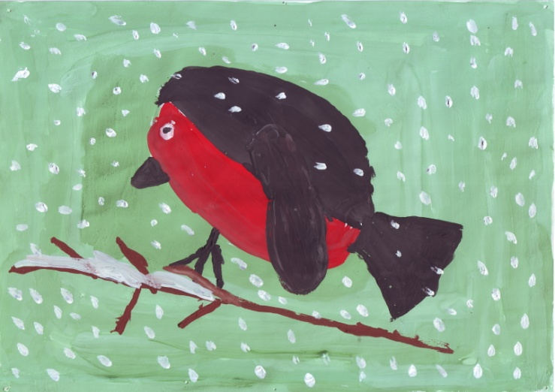
«Закончи слово»
Птица, какая?
краси… - красивая
быст… - быстрая
сме… - смелая
малень… - маленькая
забот… - заботливая
лег… - легкая

Slide 16
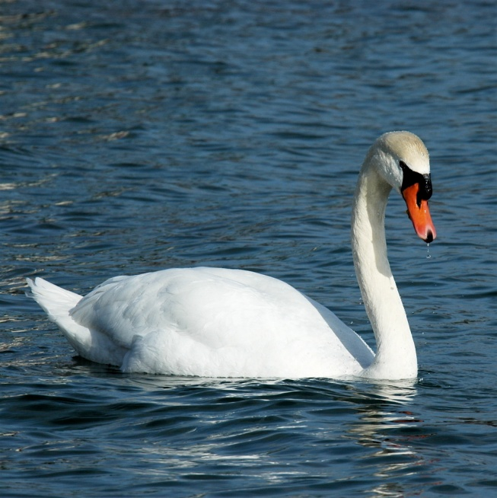
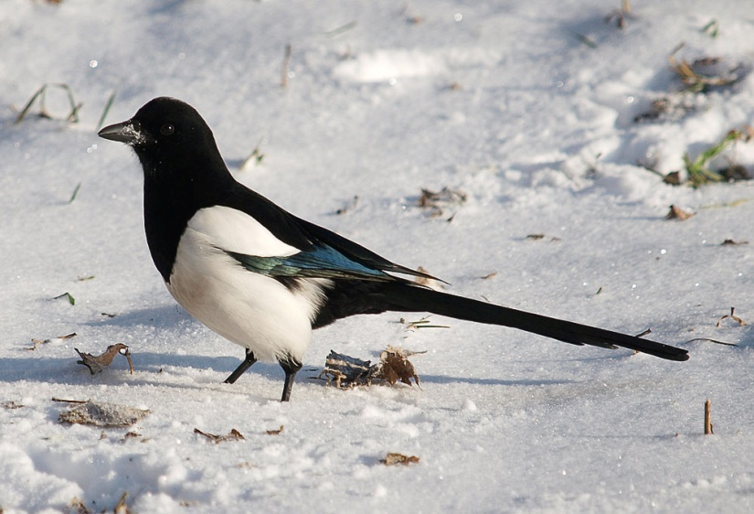
Почему так называется?
длиннохвостая - длинный хвост
сероглазая - серые глаза
красногрудая - красная грудка
быстрокрылая - быстро летает
насекомоядная - кушает насекомых
водоплавающая - может плавать в воде.

Slide 17
Обучение умению отвечать на вопросы
От ребенка не требуется ответа словом, достаточно, чтобы он показал предмет или произвел с ним необходимое действие
Ребёнок произносит слово вместе с педагогом
(сопряжённая речь)
Самостоятельный ответ словом
Использование в речи распространенных предложений из трех – четырех слов
Составление предложения из двух – трех слов

Slide 18
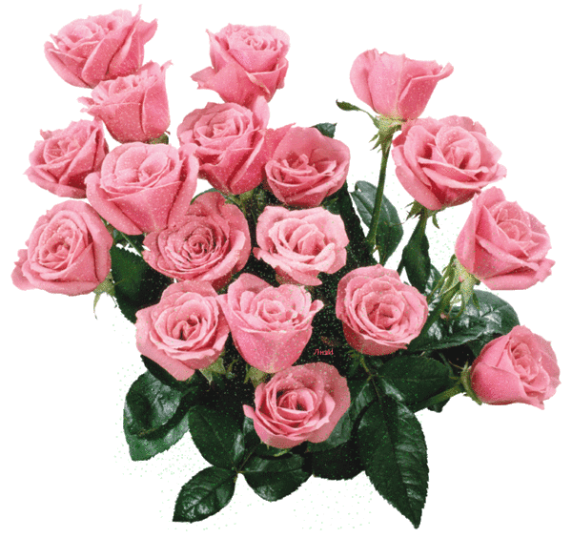
Спасибо за внимание!

